Slide 1
Universidad llave en mano en Luanda - su oportunidad de inversión
www.continentalcapitalconnect.com
Nelson João Dekíla

Slide 2
Contenido
01
Adquisición de la Universidad
02
Características universitarias
03
Preparación de las instalaciones

Slide 3
Adquisición de la Universidad
01

Slide 4
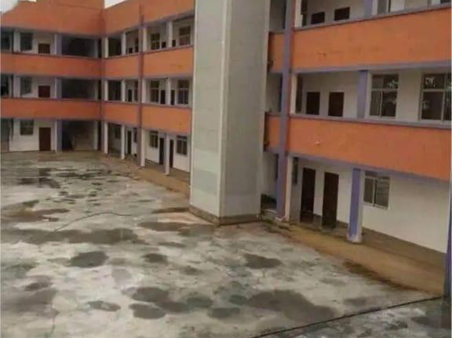
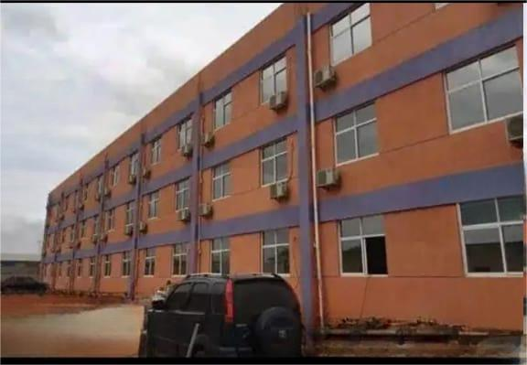
Descripción de la propiedad
01
02
03
Campus espacioso
Ubicación práctica
Amplio aparcamiento
Amplios terrenos con modernas instalaciones.
Cercanía al centro de la ciudad.
Zonas de aparcamiento exclusivas para estudiantes y personal.

Slide 5
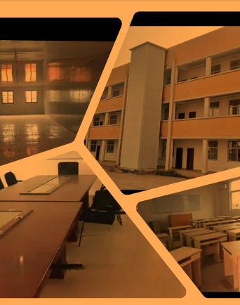
Oportunidad única para inversores y educadores
Atractivo potencial de inversión
El crecimiento económico y demográfico de Luanda presenta lucrativas oportunidades de inversión.
Colaboración con instituciones locales
Las asociaciones con universidades angoleñas pueden fomentar el intercambio de conocimientos.
Oferta educativa diversa
La universidad puede ofrecer programas dirigidos a estudiantes locales e internacionales.

Slide 6
Características universitarias
02

Slide 7
Infraestructura técnica y equipamiento
Instalaciones modernas
Tecnología avanzada
Recursos especializados
Laboratorios y talleres de última generación.
Infraestructura y equipos informáticos de vanguardia.
Centros de investigación y bibliotecas especializados.

Slide 8
Ayudas tecnológicas
01
Instalaciones modernas
02
Plan de estudios innovador
03
Profesorado experto en tecnología
Equipado con la última tecnología e infraestructura.
Integra herramientas digitales de vanguardia para el aprendizaje.
Competente en la utilización de la tecnología para mejorar la enseñanza.

Slide 9
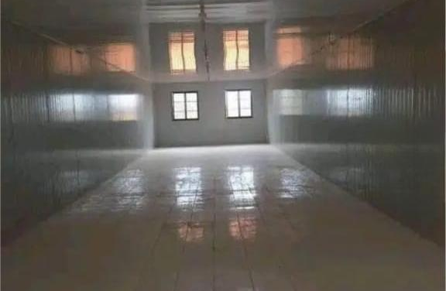
Ventajas adicionales
01
02
03
Plan de estudios diverso
Instalaciones de vanguardia
Vibrante vida estudiantil
Ofrece una amplia gama de programas académicos.
Laboratorios y aulas tecnológicamente avanzados.
Clubes, organizaciones y actividades extraescolares florecientes.

Slide 10
Preparación de las instalaciones
03

Slide 11
Tamaño y precio
Amplios campus
Las amplias instalaciones acogen a una creciente población estudiantil.
Matrícula asequible
Los precios competitivos hacen que la educación sea accesible.

Slide 12
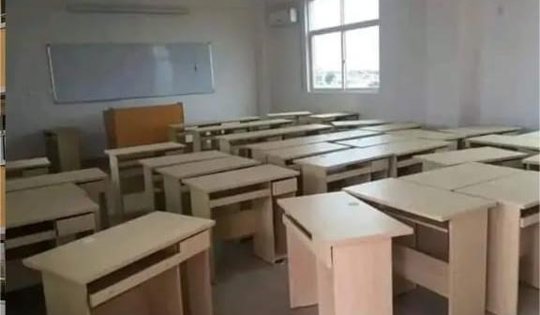
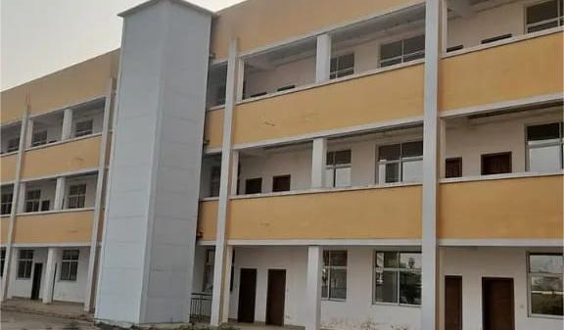
Disponibilidad inmediata
Aulas
Laboratorios
Dormitorios
Aulas totalmente equipadas disponibles para su uso inmediato.
Laboratorios científicos y tecnológicos bien equipados y preparados para apoyar la investigación.
Dormitorios modernos con comodidades para el alojamiento de estudiantes.

Slide 13
Gracias
Continental Capital Connect
Póngase en contacto y reserve su visita:Nelson João DikílaGerente de Proyectos y Relaciones
Continental Capital Connect
Teléfono: [+244 926 018 253]
Email:[joao.dikila@continentalcapitalconnect.com]¡No se pierda esta oportunidad única de inversión!

